Slide 1

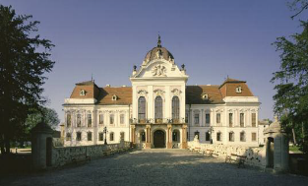
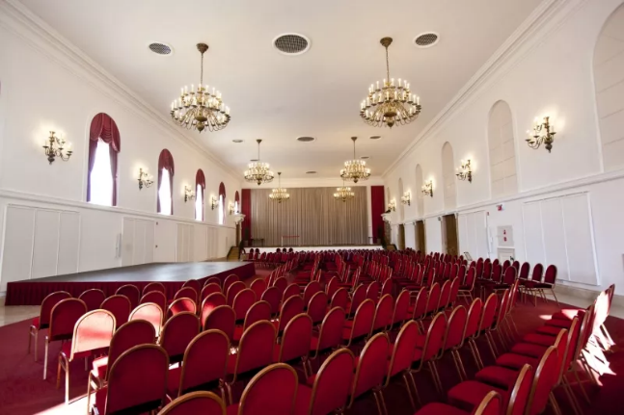
Pre-Kongresszus: 2022. június 15. (szerda)
Gerinc-, Medence- és Váparekonstrukciós műtéti technikák az ortopédiában és a traumatológiában – Szimpózium
Élő műtéti közvetítések az Uzsoki Utcai Kórház Ortopéd Osztályáról és a Dr. Manninger Jenő Baleseti Központból, valamint a műtétekhez kapcsolódó helyszini előadások.
Helyszin: (átvetítés)
Gödöllő, Királyi Kastély, Lovarda
A kongresszusi regisztrációs díjak
magukban foglalják a pre-kongresszuson
való részvétel lehetőségét!

Slide 2

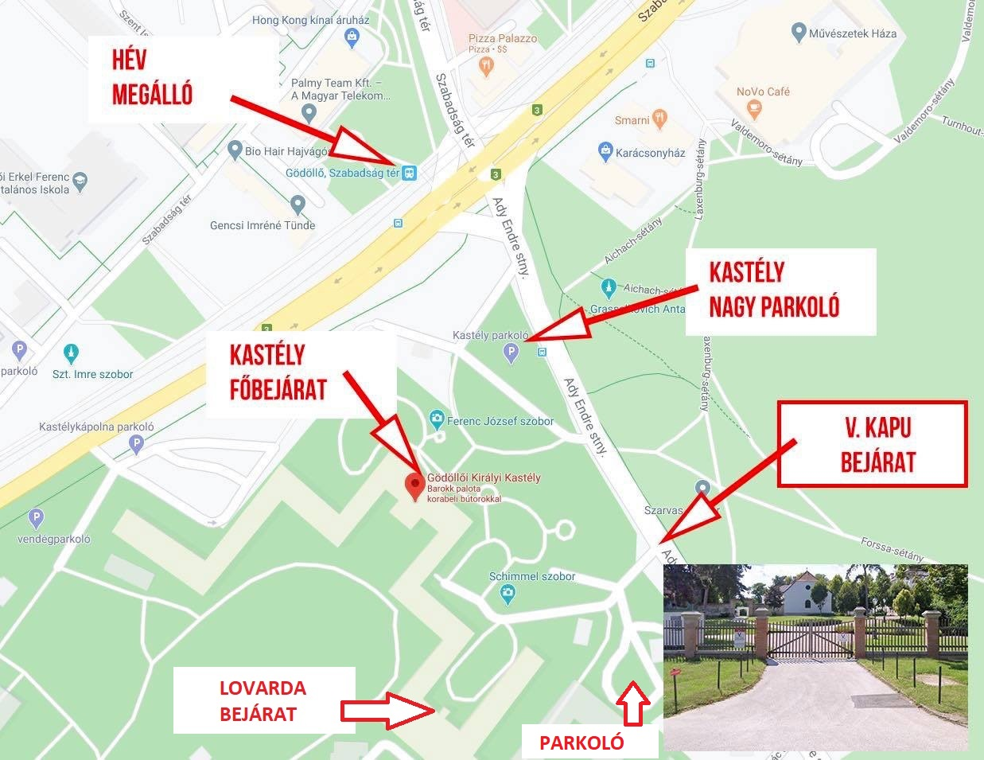
Pre-Kongresszus
2022. június 15. (szerda)
A Lovardához az
„V. kapu”-n keresztül lehet eljutni.
(Azaz NEM a Kastély főbejáratán keresztül!).
Parkolási lehetőség korlátozott mennyiségben az V. kapu melletti parkolóban. (A fűre is lehet állni, akár szorosan a kerítés mellé is.)

Slide 3
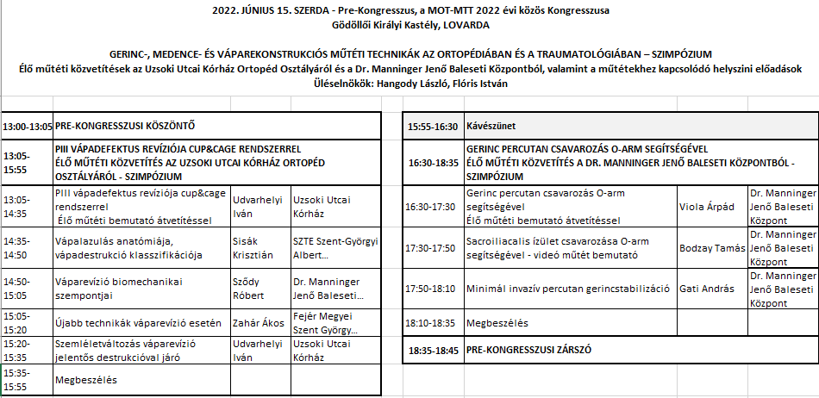
Program

